Slide 1
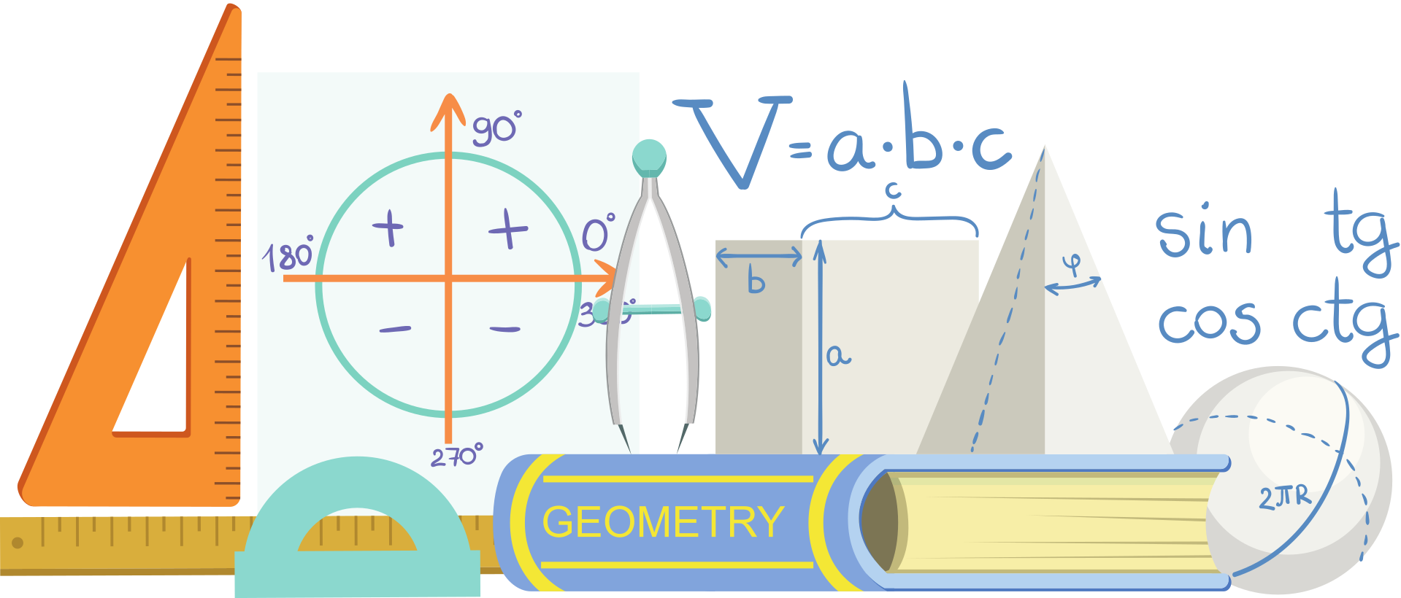

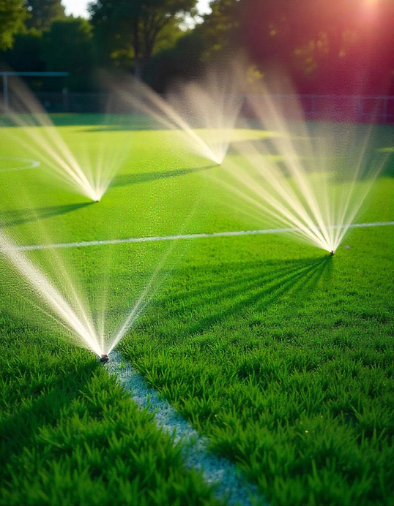
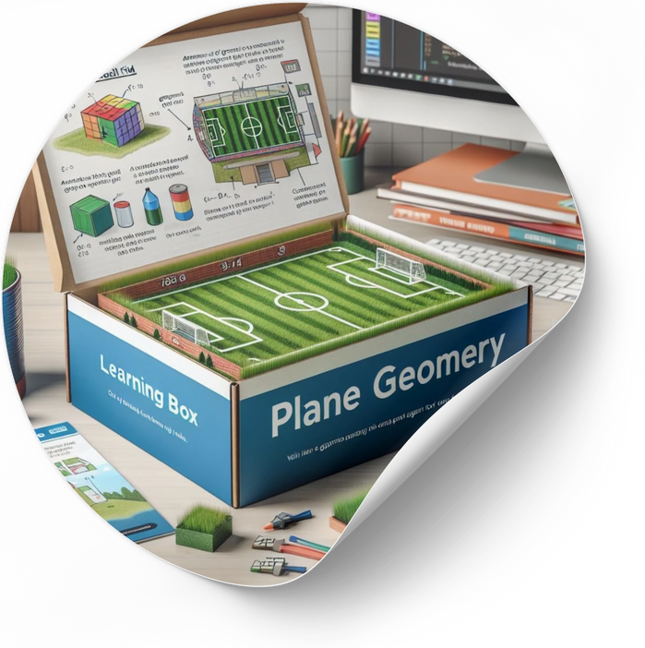


Agua necesaria para el riego.
CdA GeoFútbolCode
Planificación y pistas
Servicio de Innovación Educativa JCCM

Slide 2




Pistas.
Planificación.
  Cuando hablamos en pluviometría de cantidad de agua caída, se expresa en mm pero ¿a qué volumen de agua corresponde por metro cuadrado?
  ¿Cuántos riegos semanales es conveniente dar al césped en época de no lluvias?.
Cualquier actividad intencional que persiga la consecución de unos objetivos concretos, requiere de una planificación previa que, partiendo de la situación inicial en la que nos encontramos, guie el procedimiento a seguir para su consecución.
Esta planificación, siempre necesaria, se hace más imprescindible aún cuando el trabajo se aborda en equipo, es por ello que antes de comenzar la tarea, reflexionéis sobre los siguientes aspectos y los dejéis plasmados en esta ficha:
Ficha de planificación
file:///C:/Users/gggc11/Desktop/Desarrollo%20Materiales%20Secundaria/matem%C3%A1ticas/html/Caja_GeoFutbolCode/Planificacion.pdf
Accede a la siguiente dirección para localizar la información necesaria.
https://www.conversordeunidades.org/
o
https://www.conversordeunidades.org/

